Slide 1
5S Werkplekorganisatie
Notes:
Quirina

Slide 2
Doel van onze uitleg
Notes:
Waarom zou je meer willen weten over 5S werkplekorganisatie? De eerste reden is simpel: een opgeruimde werkplek of werkomgeving zorgt ervoor dat jouw productiviteit erop vooruit gaat.
je kunt je vast wel voorstellen hoeveel tijd er b.v. verspild wordt doordat je dingen kwijt bent wanneer zij ze nodig hebben.
En nog afgezien van de tijd die verloren gaat, kan het kwijtraken van spullen ook gevaarlijke situaties met zich meebrengen. Zeker in het geval van scherpe voorwerpen of gereedschap. Het wegnemen van verspillingen is de kern van Lean Management. In eerste instantie gold dit voor productieprocessen (denk aan 5S Toyota) maar tegenwoordig gelden ze voor elk soort proces. Met 5S kun je ook op de werkvloer of op kantoor efficiënter handelen door te letten op verspillingen. Een chaotische werkplek levert bovendien stress en afleiding op. In een overzichtelijke omgeving is het een stuk makkelijker om helder en scherp na te denken.
5S is de lean-manier om een werkplek logisch te ordenen en eigenaarschap erover te creëren, die stabiliteit ondersteunt en problemen zichtbaar maakt. 5S staat voor vijf stappen in het proces van werkplekorganisatie, elk beginnend met een ‘S’. Scheiden (Seiri): sorteer items naar gebruiksbelang of gooi weg.
Als verbeterteam zijn we benaderd om het begrip 5S nog even op te frissen en jullie uitleg te geven over 5S. Het kan de clean desk policy ondersteunen in de aanloop daar naar toe. Daar waar nodig helpen we graag.

Slide 3
5S
5S is een methode om de werkplek te organiseren.
Met 5S wordt een efficiënte werkplek gecreëerd door het wegnemen van verspillingen en door het gestandaardiseerd inrichten.
Notes:
5S een is een Lean-tool en een stappenplan voor een opgeruimde werkplek en om o.a. verspilling op de werkvloer tegen te gaan. Het zorgt voor overzicht, rust en structuur. (en veiligheid)
(Iedereen wil dat natuurlijk: een opgeruimde, frisse en veilige werkplek als hij terugkomt van vakantie. Zo’n plek waar je geen overbodige handelingen hoeft te verrichten, niet hoeft te zoeken en alles eenvoudig voor het grijpen ligt.)

Slide 4
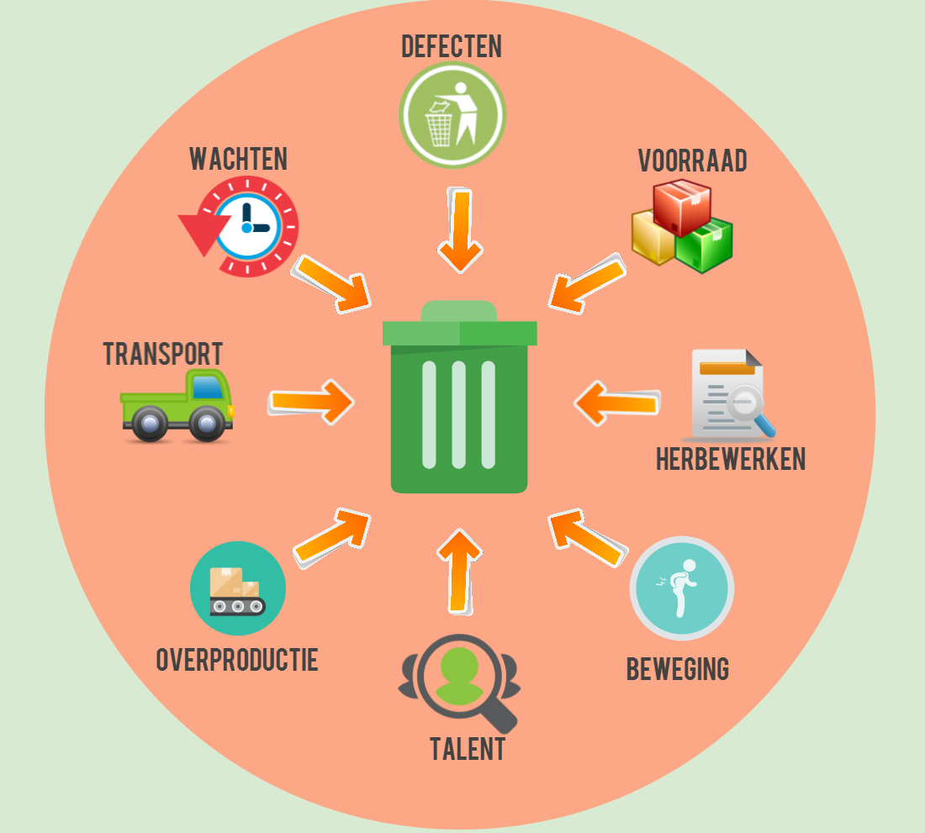
Verspillingen
https://youtu.be/9fZo2_aFJJY
Notes:
Nog even als reminder: wat waren ook weer de verspillingen… Verspilling – Activiteiten die geen waarde toevoegen voor een klant of organisatie, wordt beschouwd als verspilling. Organisaties proberen deze te elimineren.

Slide 5
Kenmerken van een 5S werkplek
Schoon
Geen overbodige spullen, gereedschappen etc
Efficiënt geordend en binnen handbereik, hierdoor minimale zoektijd
Een duidelijke standaard werkwijze
Een werkplek waar rust en duidelijkheid vanuit gaat
Notes:
wat wil je bereiken…..

Slide 6
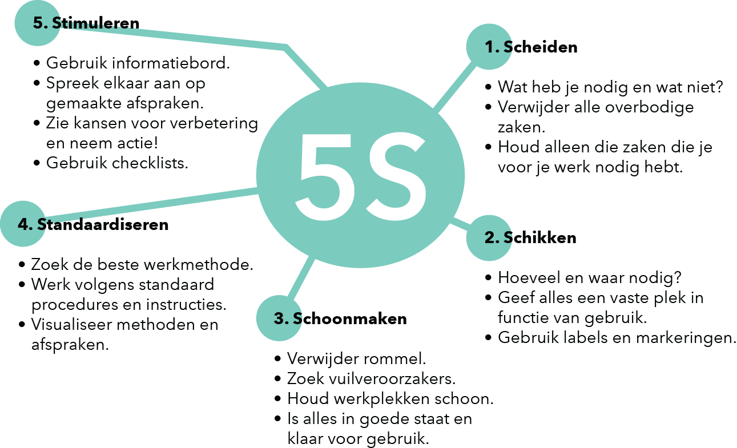
Werkplekorganisatie via de Lean 5S methode
5S
Notes:
S5: Stimuleren of standhouden of systematiseren

Slide 7
De stappen van 5S
Scheiden: zorg voor alleen noodzakelijke items
Schikken: elk item in zijn optimale positie op de werkplek
Schoonmaken: maak alles schoon en houd het schoon
Standaardiseren: maak afspraken over de standaard en maak deze afspraken visueel
Standhouden: Borg deze standaard
Notes:
Seiri (Scheiden) – Maak onderscheid tussen datgene wat je nodig hebt voor het uitvoeren van het proces. Verwijder of verplaats wat je niet nodig hebt. Seiton (Schikken) – Geef alles een logische plaats en rangschik deze in een met elkaar afgesproken volgorde. Seiso (Schoonmaken) – Maak de werkplek en machines vrij van bronnen van vervuiling en verstoringen. Seiketsu (Standaardiseren) – Stel regels en voorschriften op en maak afspraken om de werkplek geordend te houden; Shitsuke (Standhouden) – Zorgen dat de vorige vier stappen de nieuwe manier van werken wordt.

Slide 8
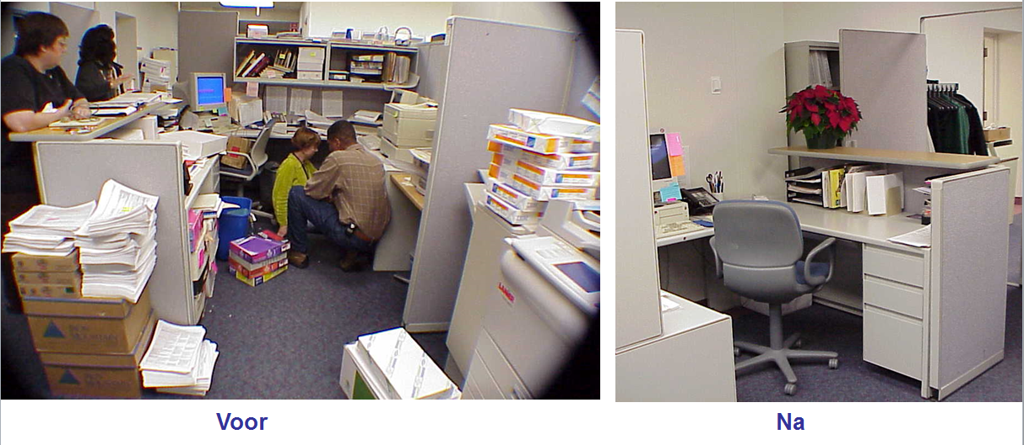
Scheiden
Bewaar alleen wat nodig is
Notes:
Seiri (Scheiden) – Maak onderscheid tussen datgene wat je nodig hebt voor het uitvoeren van het proces. Verwijder of verplaats wat je niet nodig hebt.

Slide 9
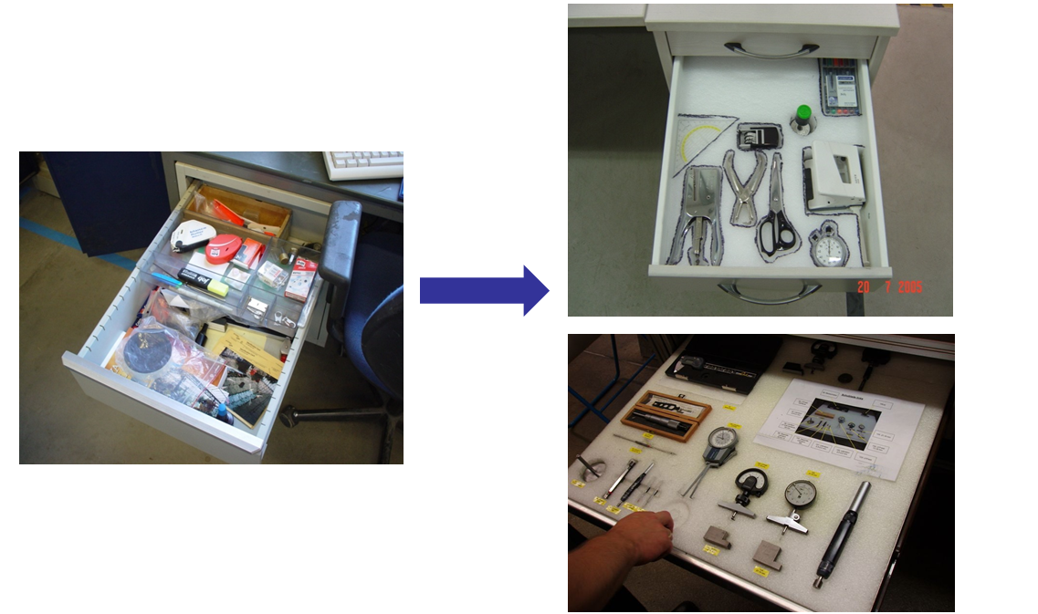
Schikken
Zorg dat de items op de optimale plek komen
Notes:
S2: schikken
Seiton (Schikken) – Geef alles een logische plaats en rangschik deze in een met elkaar afgesproken volgorde.
Schikken betekent de gereedschappen een vaste plek geven, de werkplek zodanig organiseren dat iedereen alles snel en gemakkelijk kan vinden: een geschikte plaats voor alles en alles op zijn geschikte plaats.
Hierbij wordt rekening gehouden met ergonomie en hygiëne. Alles binnen handbereik bijvoorbeeld.

Slide 10
Schoonmaken
Maak alles schoon
Houd het schoon
Notes:
S3: Schoonmaken
Seiso (Schoonmaken) – Maak de werkplek en machines vrij van bronnen van vervuiling en verstoringen.
Schoonmaken betekent het (correctief) reinigen van muren, vloeren en alle voorwerpen (machines, gebruiksvoorwerpen, opbergsystemen, ... ), maar ook het (preventief) voorkomen van verontreiniging door het elimineren van oorzaken van storingen en incidenten, zoals het uitschakelen van vervuilingsbronnen. Het is ook het vastleggen van schoonmaakmethodes, standaards en verantwoordelijkheden, regels en normen opstellen.

Slide 11
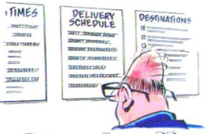
Standaardiseren
Maak afspraken om
werkplekken ordelijk te houden
uniform te werken
fouten te voorkomen
en maak deze standaarden visueel
Notes:
S4:
Seiketsu (Standaardiseren) – Stel regels en voorschriften op en maak afspraken om de werkplek geordend te houden;
Standaardiseren geeft duurzaamheid aan de eerste drie stappen. (scheiden, schikken en schoonmaken)
De eerste drie S’en worden een gewoonte door methodes in te voeren die deze eerste fases vastleggen.
Aan de hand van regels en voorschriften maken we afspraken om de werkplek geordend te houden;
Enkele methodes bij 5S zijn: visuele hulpmiddelen gebruiken, afbakening met lijnen, kleuren, ... , iedereen kent het wie, wat, waarom en hoe, van de werkplaats, zpdat de betrokkenen kunnen snel een onderscheid maken tussen normaal en abnormaal, ...
Onvoorziene omstandigheden brengen risico’s met zich mee. Door gestandaardiseerde procedures zijn die verrassingen tot een minimum beperkt.

Slide 12
Standhouden
Borg deze standaard samen
Notes:
S5: Standhouden
Shitsuke (Standhouden) – Zorgen dat de vorige vier stappen de nieuwe manier van werken wordt.
Standhouden betekent het borgen van de andere vier pijlers, de zorg voor behoud en continuïteit, het volgen van de gestandaardiseerde procedures.
(Hulpmiddelen zijn controlelijsten of audits op orde en netheid.
De auditresultaten kunnen bekendgemaakt worden via tabellen of figuren en persoonlijke of themadoelstellingen kunnen afgesproken worden zodat een regelmatige evaluatie van deze scores mogelijk is.)

Slide 13
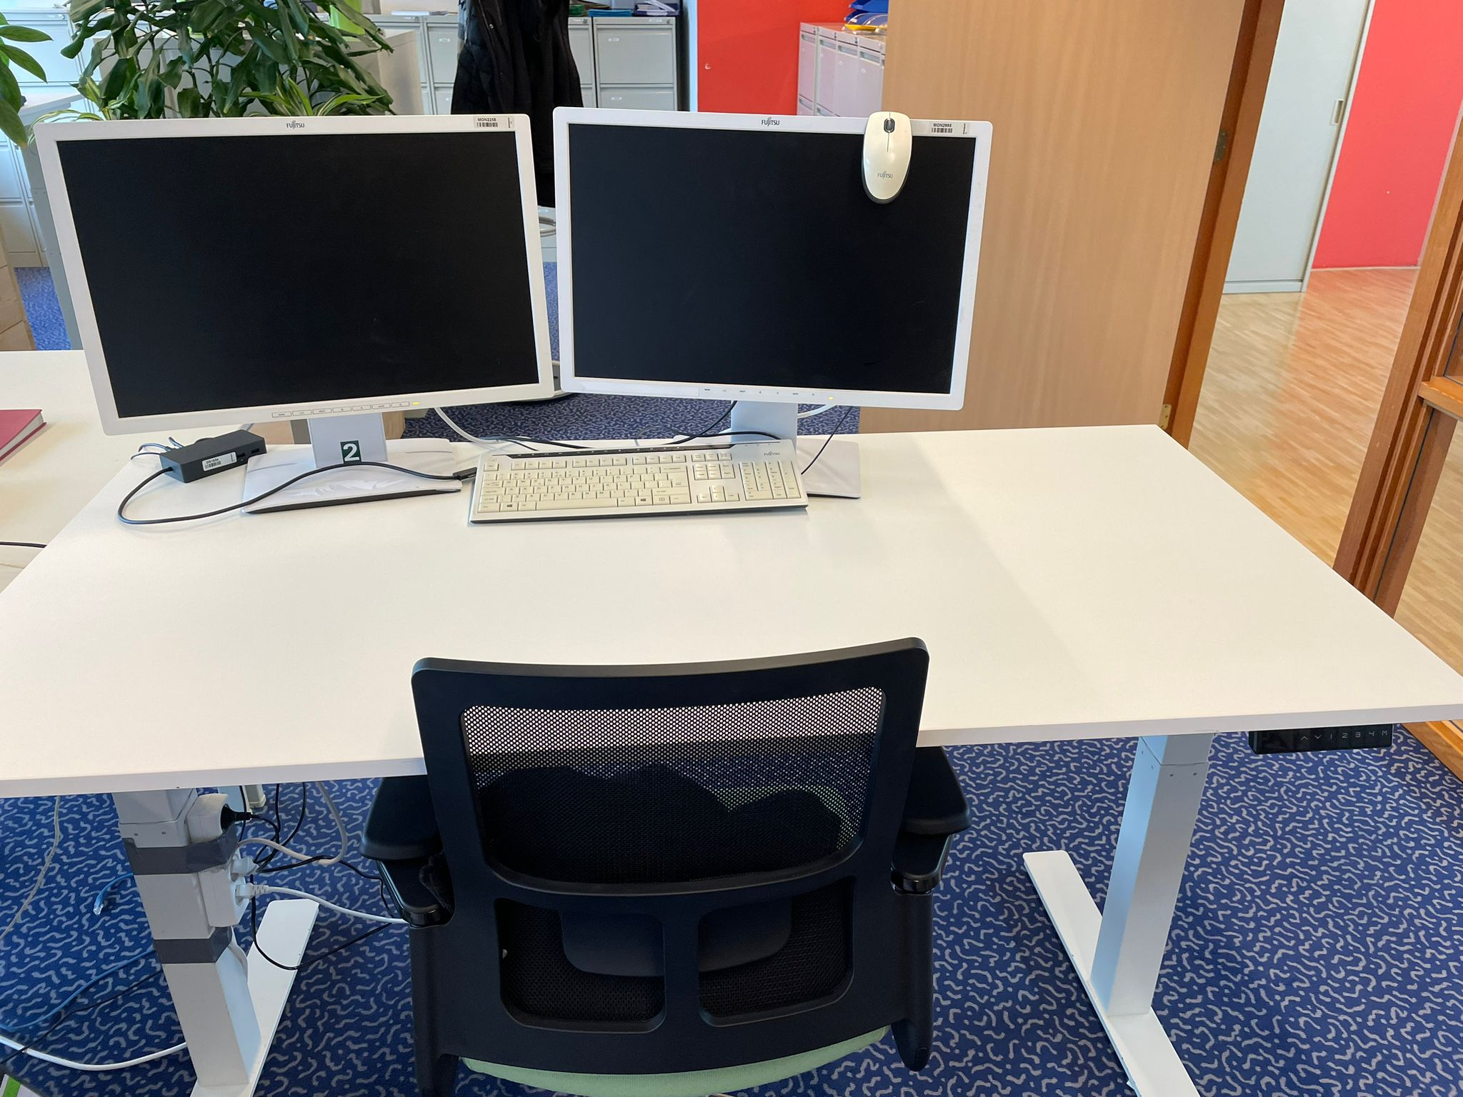
Samenvatting
5S helpt je om je werkplek goed te organiseren
Aan het eind van de werkdag is je bureau schoon en leeg

